Slide 1

目标
在本章中，您将学习到：
  探索计算机
  操纵文件和文件夹
  更改显示
  使用附件
Notes:
Share the session objectives with the students.

Slide 2
探索您的计算机
Microsoft Windows 资源管理器是允许您查看和管理计算机上文件和文件夹的程序。
若要打开Windows 资源管理器，请选择开始→所有程序→ →附件→Windows资源管理器。

Slide 3
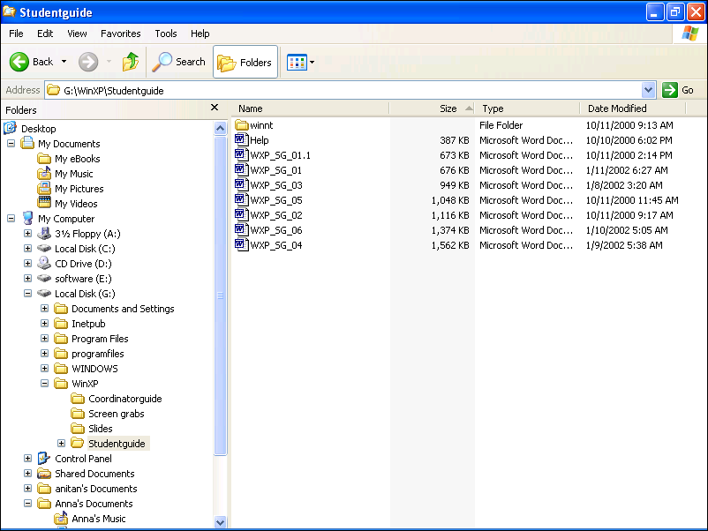
探索您的计算机（续）
下图显示了Windows资源管理器窗口。
Toolbar
Folders
Pane
Contents
Pane
Plus
Sign

Slide 4
探索您的计算机（续）
窗口组成部分包括：
  文件夹窗格
  内容窗格
  工具栏

Slide 5
探索您的计算机（续）
文件夹窗格：
  “文件夹”窗格按层次结构显示了所有文件夹。
  文件夹图标旁边的加号(+) 图标表示文件夹包含其它文件夹级。
  此窗格中显示的某些主文件夹是：
    我的文档
    共享文档
    我的网络位置

Slide 6
探索您的计算机（续）
内容窗格：
  内容窗格显示了其中包含的文件夹和子文件夹。
  通过选择“视图”菜单中的以下某个选项，可以修改内容窗格的视图：
    缩略图
    瓷砖
    图标
    列表
    详细信息

Slide 7

探索您的计算机（续）
工具栏：
  资源管理器窗口中的工具栏显示了作为菜单项快捷方式的按钮。
  下图显示了一个工具栏。
前进按钮
搜索按钮
后退按钮
查看按钮
向上按钮
文件夹按钮

Slide 8
探索您的计算机（续）
工具栏（续）：
  工具栏包含以下按钮：
    后退
    前进
    向上
    搜索
    文件夹
    查看

Slide 9
管理文件和文件夹
可以对文件和文件夹执行的常见任务包括：
  新建文件夹
  新建文件
  重命名
  复制
  移动
  删除
Notes:
Tell the students that dimensions are components of data mart/ data warehouse. Dimensions will be discussed in details in Ch5.

Slide 10
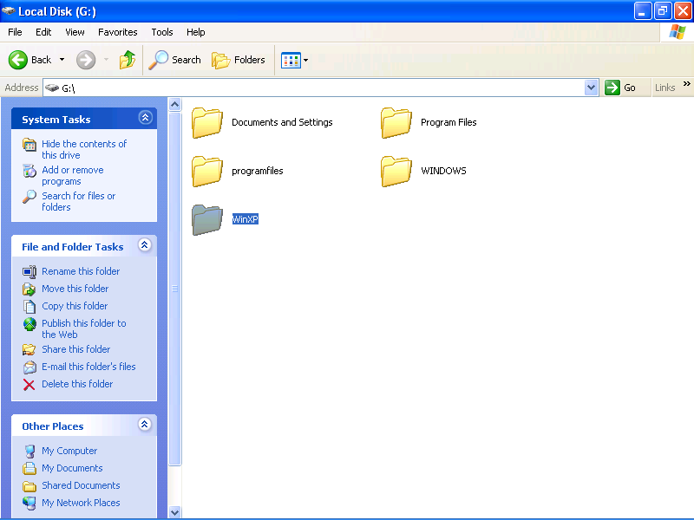
管理文件和文件夹（续）
可以对文件或文件夹执行的任务显示在“文件和文件夹任务”下方，如下图所示。
文件和文件夹任务
Notes:
Tell the students that dimensions are components of data mart/ data warehouse. Dimensions will be discussed in details in Ch5.

Slide 11
管理文件和文件夹（续）
某些任务特定于已打开的文件或文件夹。
现在让我们讨论可以对文件夹和文件执行的常见任务。
Notes:
The following example can be given to explain the federated approach:
Consider a scenario where a manufacturing company called MakeProducts, Inc. is having several business processes and sister concerns. Each of the business processes and sister concerns have their own data warehouses. Now, consider a situation where the senior management of the company decides to develop a company- wide data warehouse encompassing the business processes and sister concerns. In such a case, the company can select the federated approach, where the existing data warehouses are integrated to form a company-wide data warehouse.

Slide 12
管理文件和文件夹（续）
创建文件夹：
  创建新文件夹的步骤为：
    选择您要新建文件夹的文件夹。
    从文件和文件夹任务列表中选择新建文件夹超级链接 。
    键入文件夹的名称并按ENTER。.
Notes:
The following example can be given to explain the federated approach:
Consider a scenario where a manufacturing company called MakeProducts, Inc. is having several business processes and sister concerns. Each of the business processes and sister concerns have their own data warehouses. Now, consider a situation where the senior management of the company decides to develop a company- wide data warehouse encompassing the business processes and sister concerns. In such a case, the company can select the federated approach, where the existing data warehouses are integrated to form a company-wide data warehouse.

Slide 13
管理文件和文件夹（续）
创建文件：
  在文件夹中创建文件的步骤为：
    在Windows 资源管理器中单击文件菜单。
    选择新建选项。
    从新建的子菜单中选择文件的类型。
Notes:
The following example can be given to explain the federated approach:
Consider a scenario where a manufacturing company called MakeProducts, Inc. is having several business processes and sister concerns. Each of the business processes and sister concerns have their own data warehouses. Now, consider a situation where the senior management of the company decides to develop a company- wide data warehouse encompassing the business processes and sister concerns. In such a case, the company can select the federated approach, where the existing data warehouses are integrated to form a company-wide data warehouse.

Slide 14
管理文件和文件夹（续）
重命名文件和文件夹：
  您可以按照以下步骤更改文件和文件夹的名称：
    单击您要重命名的文件或文件夹。
    单击左窗格中的文件和文件夹任务中的重命名此文件/重命名此文件夹。在其它操作系统中，单击鼠标右键并选择重命名选项。光标显示在文件/文件夹名称，允许您编辑名称。
    键入新名称。
    按下ENTER。
Notes:
The following example can be given to explain the federated approach:
Consider a scenario where a manufacturing company called MakeProducts, Inc. is having several business processes and sister concerns. Each of the business processes and sister concerns have their own data warehouses. Now, consider a situation where the senior management of the company decides to develop a company- wide data warehouse encompassing the business processes and sister concerns. In such a case, the company can select the federated approach, where the existing data warehouses are integrated to form a company-wide data warehouse.

Slide 15
管理文件和文件夹（续）
复制文件和文件夹：
  要复制文件或文件夹，执行以下步骤：
    单击您要复制的文件或文件夹。
    单击窗口左窗格中的文件和文件夹任务下的复制此文件或复制此文件夹。复制项对话框出现。
    从列表中选择文件夹，单击“复制”按钮，文件或文件夹将复制到对应的文件夹。
Notes:
The following example can be given to explain the federated approach:
Consider a scenario where a manufacturing company called MakeProducts, Inc. is having several business processes and sister concerns. Each of the business processes and sister concerns have their own data warehouses. Now, consider a situation where the senior management of the company decides to develop a company- wide data warehouse encompassing the business processes and sister concerns. In such a case, the company can select the federated approach, where the existing data warehouses are integrated to form a company-wide data warehouse.

Slide 16
管理文件和文件夹（续）
移动文件和文件夹：
  要移动文件或文件夹，执行以下步骤：
    单击您要移动的文件或文件夹。
    单击窗口左窗格中的文件和文件夹任务下的移动此文件或移动此文件夹。移动项对话框出现。
    从列表中选择文件夹，单击“移动”按钮，文件或文件夹将移动到对应的文件夹。
Notes:
The following example can be given to explain the federated approach:
Consider a scenario where a manufacturing company called MakeProducts, Inc. is having several business processes and sister concerns. Each of the business processes and sister concerns have their own data warehouses. Now, consider a situation where the senior management of the company decides to develop a company- wide data warehouse encompassing the business processes and sister concerns. In such a case, the company can select the federated approach, where the existing data warehouses are integrated to form a company-wide data warehouse.

Slide 17
管理文件和文件夹（续）
删除文件和文件夹:
  要删除文件或文件夹，执行以下步骤：
    单击您要删除的文件或文件夹。
    单击窗口左窗格中的文件和文件夹任务下的删除此文件或删除此文件夹。移动项对话框出现。
    从列表中选择文件夹，单击“删除”按钮，文件或文件夹将被删除。
  已删除的文件和文件夹被移动到回收箱文件夹。通过使用回收箱文件夹中的菜单选项，您可以恢复或永久删除文件。
Notes:
The following example can be given to explain the federated approach:
Consider a scenario where a manufacturing company called MakeProducts, Inc. is having several business processes and sister concerns. Each of the business processes and sister concerns have their own data warehouses. Now, consider a situation where the senior management of the company decides to develop a company- wide data warehouse encompassing the business processes and sister concerns. In such a case, the company can select the federated approach, where the existing data warehouses are integrated to form a company-wide data warehouse.

Slide 18
更改显示
“显示属性”选项允许您将背景应用到桌面屏幕，更改桌面屏幕的颜色并应用屏幕保护程序。
若要打开“显示属性”对话框，请执行以下步骤：
  在桌面屏幕的空白区域单击鼠标右键。显示一个菜单。
  从菜单中选择属性选项。显示属性对话框出现。
如果计算机开着且某段时间没有操作，则某些吸引人的图片或某些特效会自动显示在屏幕上。这称为屏幕保护程序。

Slide 19
更改显示（续）
显示属性下显示的各个选项卡为：
  主题
  桌面
  屏幕保护
  外观
  设置

Slide 20
使用附件
附件是Windows 操作系统功能强大和完全集成的工具集合。
若要在Windows 资源管理器中打开“附件”选项，请单击开始→所有程序→附件。
附件中包括的选项如下所示：
  计算器
  记事本
  画图
让我们讨论以下这些选项。

Slide 21
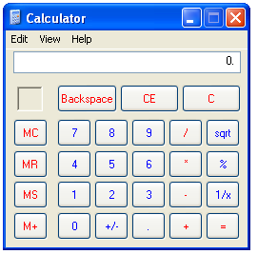
使用附件（续）
计算器：
  “计算器”附件允许您执行简单的数学计算和复杂的统计和科学计算。使用与简单计算机相同的方式。下图显示了一个计算器。

Slide 22
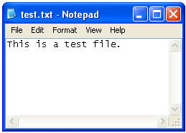
使用附件（续）
记事本：
  记事本用于书写字母、简短备忘录、简历和其它文档。下图显示了一个记事本。
  记事本提供的某些功能如下：
    自动换行
    复制和粘贴文本
    查找文本

Slide 23
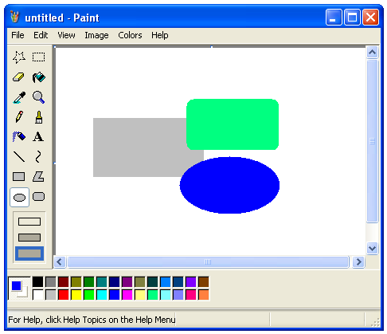
使用附件（续）
画图：
  画图是您可用于绘图图像或图纸的另一个附件。下图显示的是画图附件。
Toolbox

Slide 24
小结
在本课程中，您学习了：
  Microsoft Windows 资源管理器是允许您查看和管理计算机上文件和文件夹的程序。
  资源管理器窗口分为两个窗格 ：
    文件夹窗格
    内容窗格
  资源管理器窗口的文件夹窗格显示了层次结构中的所有文件夹和文件。
  目录旁边的加号(+) 图标表示目录或文件夹包含其它文件夹或文件。
  对于“文件夹”窗格中所选的每个文件夹，内容窗格显示了其中包含的文件夹和子文件夹

Slide 25
小结（续）
  通过选择“查看”菜单中的不同选项，可以修改内容窗格的视图。
  资源管理器窗口中的工具栏显示了作为菜单项快捷方式的按钮。
  Windows 资源管理器提供了可以对文件和文件夹执行的常见任务。
  可以对文件和文件夹执行的常见任务包括：
    新建文件夹
    新建文件
    重命名
    复制
    移动
    删除

Slide 26
小结（续）
  可以对文件或文件夹执行的任务显示在“文件和文件夹任务”下方。
  从文件和文件夹任务列表中选择新建文件夹超级链接以创建新文件夹。
  您可以从“文件”菜单中选择“新建”选项，并在Windows资源管理器中创建新文件。
  您可以选择文件或文件夹，并单击左窗格中“文件和文件夹任务”列表中的“重命名此文件”/“重命名此文件夹”超级链接以重命名文件或文件夹。
  通过选择窗口左窗格中的文件和文件夹任务下的复制此文件或复制此文件夹，可以复制文件

Slide 27
小结（续）
  通过选择窗口左窗格中的文件和文件夹任务下的移动此文件或移动此文件夹，可以移动文件 。
  通过单击“文件和文件夹任务”下的“删除此文件”或“删除此文件夹”超级链接，您可以删除所选的文件或文件夹。
  您可以使用“显示属性”对话框，更改桌面屏幕的外观。
  主题允许您更改桌面外观、图标外观、背景、鼠标指针、屏幕保护程序且具有与其它事情不同的声音。
  桌面用于显示背景或墙纸使其看起来更加吸引人

Slide 28
小结（续）
  如果计算机开机或某段时间空闲，屏幕保护程序会自动出现在屏幕上。屏幕保护程序是某些吸引人的图片或某些特效。
  “计算器”附件允许您执行简单的数学计算和复杂的统计和科学计算。
  记事本用于书写字母、简短备忘录、简历和其它文档。
  画图用户绘制图像

